Slide 1
Тема урока
«Местоимение как часть речи»
Презентацию подготовила
Учитель первой квалификационной категории
МКОУ Суторминской ОШ
Алексеева Ю.С.

Slide 2
Цели урока:
- дать понятие местоимения как части речи, познакомить с морфологическими признаками;
- научить находить местоимения в речи, правильно их употреблять, определить их роль в тексте

Slide 3
План изучения местоимения
1. Общее грамматическое значение. Вопросы.
2. Морфологические признаки.
3. Синтаксическая функция.
4. Роль и употребление в речи.

Slide 4
ВМЕСТО ИМЕНИ
=
МЕСТОИМЕНИЕ

Slide 5
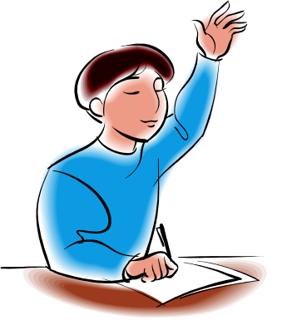

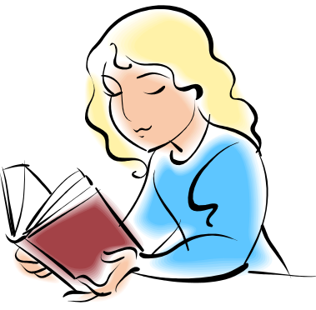
Двенадцатое марта.
Классная работа.
Местоимение как часть речи

Slide 6
Общее грамматическое значение. Вопросы.
Работа с предложением
Такой он пришел несколько дней назад.
Слова для справок: теплый, апрель, пять

Slide 7
Общее грамматическое значение.
Работа с предложением
прилагат. сущ.
Теплый апрель пришел
числит.
семнадцать дней назад.

Slide 8
Склонение местоимений
И.п. - она, он, я
Р.п. - ее, его, меня
Д.п. - ей, ему, мне
В.п. - ее, его, меня
Т.п. - ей(ею), им, мной
П.п. - (о) ней, (о) нем, (обо) мне

Slide 9
Определить род и число местоимения в словосочетании ТАКАЯ (солнечная) погода.
ВЫВОД: местоимения могут изменяться по падежам, родам и числам.

Slide 10
МЕСТОИМЕНИЕ
…… часть речи
отвечает
на вопросы
…………
…………
…………
…………
указывает на
………
………..
………….
(не) называет их

Slide 11
МЕСТОИМЕНИЕ
Самостоятельная часть речи
отвечает
на вопросы
указывает на
не называет их
предметы,
кто? что?
признаки,
какой? чей?
количество
сколько?
как? где?

Slide 12
МЕСТОИМЕНИЕ — часть речи, которая указывает на предмет, признак или количество, но не называет их.
Кто? Что? Какой? Чей? Сколько?

Slide 13
Работа в группах
1 группа
В доме у нас ж..л ёжик, ёжик был руч.ной. К..гда ёжика гладили, ёж..к пр..жимал к спине к..лючки и делался с..всем мягким. За это мы ёж..ка пр..звали Пушком.
Исправьте текст. Сделайте вывод об употреблении местоимений в речи

Slide 14
Работа в группах
2 группа
Местоимение – это служебная часть речи, которая указывает на действие предмета, но само по себе не имеет указательного значения. В речи местоимение никогда не употребляется вместо имени существительного, прилагательного, числительного.
Исправьте фактические ошибки. Запишите получившийся текст.

Slide 15

Работа с учебником
Изучение теории на странице 64.
Читаем и запоминаем!

Slide 16
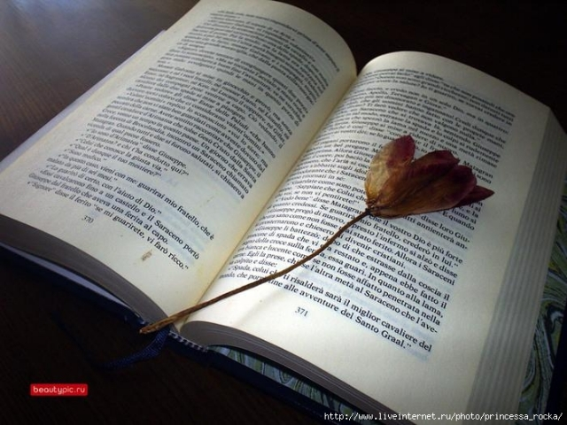
Выполним
упражнение № 433
на странице 65
учебника

Slide 17
Вопрос 1.
Каково общее грамматическое значение местоимений?
а) обозначают предмет и его признак;
б) указывают на предметы, признаки или количества, но не называет их;
в) обозначают количество и порядок при счете.

Slide 18
Вопрос 2.
На какие вопросы отвечают местоимения?
а) Кто? Что?
б) Какой? Чей?
в) Сколько?
г) на все перечисленные

Slide 19
Вопрос 3.
Как могут изменяться местоимения?
а) по числам и родам;
б) по числам и падежам;
в) по числам, родам и падежам.

Slide 20
Вопрос 4.
Каким членом предложения может быть местоимение?
а) только подлежащим и дополнением;
б) только подлежащим;
в) подлежащим, дополнением и определением.

Slide 21
Проверьте себя!
1. б
2. г
3. в
4. в

Slide 22
Как названье дать словам:
Я, ты, мы, и нам, и вам,
Кто и что, какой и сколько,
Этот, тот, такой и столько,
Наш и ваш, и мой, и твой,
Их, его, её и свой,
-Это, без сомнения, всё
МЕСТОИМЕНИЯ!

Slide 23
Домашнее задание
Учебник «Русский язык » п. 76 изучить
с. 66 упр. 436

Slide 24
Желаю ВАМ расти, цвести,
Копить, крепить здоровье.
ОНО для дальнего пути-
Важнейшее условие.
Пусть КАЖДЫЙ день и КАЖДЫЙ час
ВАМ новое добудет,
Пусть добрым будет ум у ВАС,
А сердце умным будет!
ВАМ от души желаю Я, друзья,
ВСЕГО хорошего,
А ВСЕ хорошее, друзья,
Дается НАМ недешево!
Спасибо.

